Slide 1
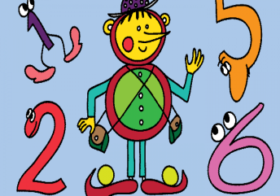
Mária Števková
Kde sa vzal Osmijanko

Slide 2
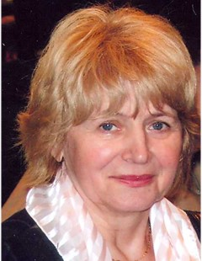
Volám sa
Mária Števková
V roku 1991 som spolu
s Danielom Hevierom založila vydavateľstvo
BUVIK

Slide 3
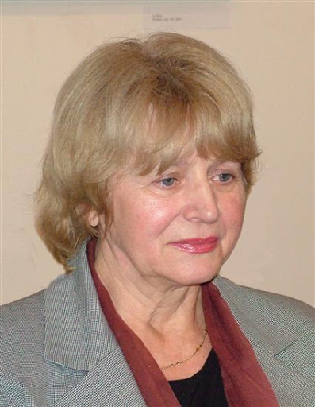
Spolupracovala som
s detskou redakciou STV a Slovenského rozhlasu. Napísala som niekoľko rozprávkových seriálov: Kamarát Argo, Na dvore a na pažiti, Chichôtka ,
Čo rozprávala teta srna
„Deti sú pre mňa živou vodou, dávajú zmysel mojej práci.“

Slide 4
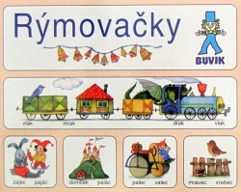
Možno poznáte tieto moje knižky.

Slide 5
Pochádzam
z rozprávky
a rozprávky rozdávam.
Vydávam knihy poézie pre deti na rozvíjanie fantázie bohatstva materinskej reči, príbehy a rozprávky zo života detí, rozprávky
o zvieratkách, bájky, povesti a báje, životopisy slávnych osobností.

Slide 6
Otvor si učebnicu na strane 56 a prečítaj si
Kde sa vzal Osmijanko – Mária Števková
Pracuj s textom a do zošita vypracuj úlohy:
✍ Napíš meno autora a názov knihy, z ktorej je ukážka
Kde sa vzal Osmijanko.
✍ K úryvku napíš, či patrí do poézie alebo do prózy.
♦ V slovenských ľudových rozprávkach býva najčastejším hrdinom
Janko: Janko Polienko, Janko Hraško, Hlúpy Jano.
Úryvok patrí do ______________
♦ Ružena a Mária
rozum berú z rádia.
Aj ja si ho zapnem,
rozumu si kvapnem. Úryvok patrí do ____________
SLOVNÍČEK
uragán – vietor s ničivými účinkami a dlhšieho trvania
rádio – rozhlasový prijímač/rozhlas

Slide 7
3. ✍ Kde berú rozum Ružena a Mária ?
4. ✍ Čo sa so mnou stane, keď si ho zapnem?
5. ✍ Kto je Osmijanko? Vysvetli, ako vzniklo jeho meno.
6. ✍ Ktoré vlastnosti dala spisovateľka Osmijankovi? Vyhľadaj ich v texte
a pomenuj prídavnými menami. Pýtaj sa otázkou AKÝ?
7. ✍ Vypíš slovo, ktorým môžeme nahradiť slovo uragán.
vetrík, orgován, rýchlosť, vietor
8. ✍ Napíš číslicou, v ktorom roku sa Osmijanko narodil.
9. ✍ Napíš slovom aj číslicou, koľko trvalo vysielanie najdlhšieho
rozhlasového seriálu o Osmijankovi.
10. ✍ Vypíš pravdivé tvrdenia, ktoré vyplývajú z textu.
♦ Hlavná dramaturgička Anna Klímová oslovila spisovateľku Kristu Bendovú.
♦ Spisovateľka Krista Bendová verila, že múdrosť nezvíťazí nad hlúposťou a zlobou.
♦ Kriste Bendovej sa zapáčili veselé kresby detí.
♦ Spisovateľka Krista Bendová nemala početnú rodinu.
♦ Mária Števková oslovila rozhlasovú dramaturgičku Annu Klímovú.
♦ Rozprávkové meno Osmijanko vymyslelo rozhlasovému Jankovi dieťa.

Slide 8
11. ✍ Ktoré čarovné médium nám predstavil básnik Ján Smrek?
Budeme si pamätať
Rozhlas je hromadný informačný prostriedok založený na vysielaní zvuku na diaľku (napr. školský rozhlas). Je to aj inštitúcia, ktorá zabezpečuje toto vysielanie. V rozhlase sa vysielajú rozhlasové relácie, správy, hudba, ale aj rozhlasové hry.
Keď vznikol seriál o Osmijankovi, toto bolo logo rozhlasu.
Dnes máme spoločné logo pre rozhlas a televíziu.

Slide 9
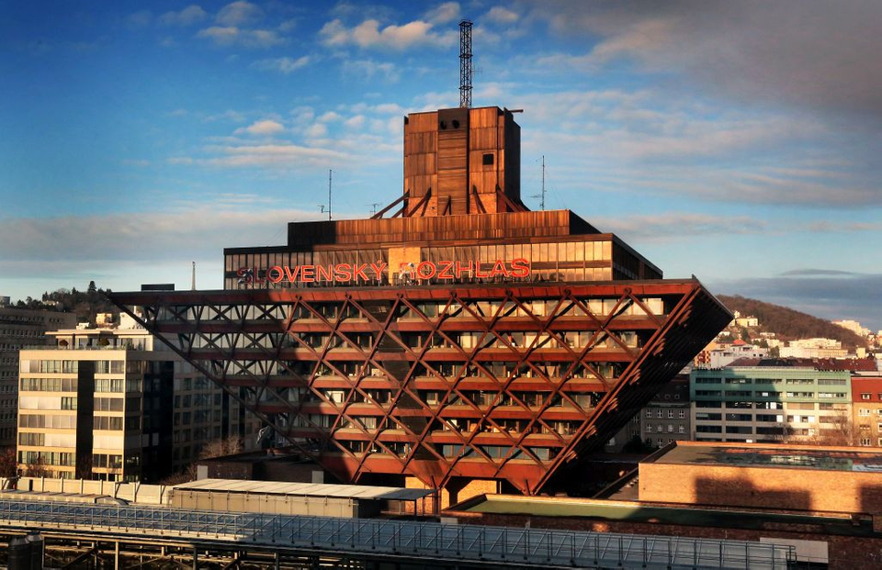

Slide 10
Ako sa ti darilo pri riešení úloh?
Ktorá otázka sa ti najviac páčila?
Ktorá otázka bola pre teba ťažká?
Ako hodnotíš svoje odpovede?
Si spokojný /-á so svojou prácou?
Úlohy ste určite skvele zvládli. Odpovede si skontrolujeme na online hodine.
Obrázky: mix z internetu

